Slide 1

TỈNH QUẢNG NINH · MIỀN ĐÔNG BẮC TỔ QUỐC
LỊCH SỬ TỈNH
QUẢNG NINH
Chặng đường hàng nghìn năm gắn liền với công cuộc dựng nước và giữ nước của dân tộc Việt Nam
Từ các hang động tiền sử trên Vịnh Hạ Long đến tỉnh năng động hôm nay
Notes:
Mở đầu: giới thiệu tổng quan — Quảng Ninh là tỉnh vùng Đông Bắc, có lịch sử lâu dài gắn với dựng nước và giữ nước.

Slide 2
MỤC LỤC
Lộ trình lịch sử
01
Tiền sử & Sơ sử
02
Thời Bắc thuộc
03
Phong kiến độc lập
Hàng nghìn năm trước – thế kỷ II TCN
Thế kỷ II TCN – thế kỷ X
Thế kỷ X – thế kỷ XIX
04
Thời Pháp thuộc
05
Thời kỳ kháng chiến
06
Tỉnh Quảng Ninh hôm nay
1883 – 1945
1945 – 1975
1963 – nay
Sáu chặng đường — một mạch nguồn liên tục từ quá khứ đến hiện tại
LỊCH SỬ TỈNH QUẢNG NINH
2

Slide 3
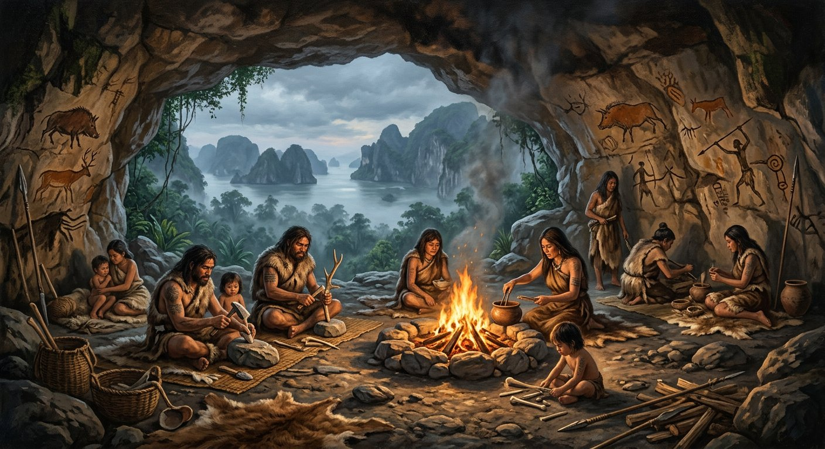
CHƯƠNG 01 · GỐC TÍCH TIỀN NHÂN
01
Thời tiền sử và sơ sử
Hàng nghìn năm trước — thế kỷ II TCN
Con người đã sinh sống ở vùng Quảng Ninh từ hàng nghìn năm trước, để lại dấu tích tại các hang động và đảo trên Vịnh Hạ Long.
Khu vực này thuộc lãnh thổ các nhà nước cổ Văn Lang và Âu Lạc — nơi cư trú của người Việt cổ.
Địa bàn cư trú trải ven biển và các đảo đá vôi: nền tảng của văn hóa cư dân biển – rừng Đông Bắc.
DẤU MỐC
Quảng Ninh là bộ phận của Văn Lang – Âu Lạc, những nhà nước đầu tiên của người Việt.
Cư dân tiền sử trong hang động đá vôi nhìn ra vịnh (minh hoạ)
LỊCH SỬ TỈNH QUẢNG NINH
3
Notes:
Nhấn mạnh: dấu tích người tiền sử ở hang động, đảo trên vịnh; vùng đất thuộc Văn Lang, Âu Lạc.

Slide 4
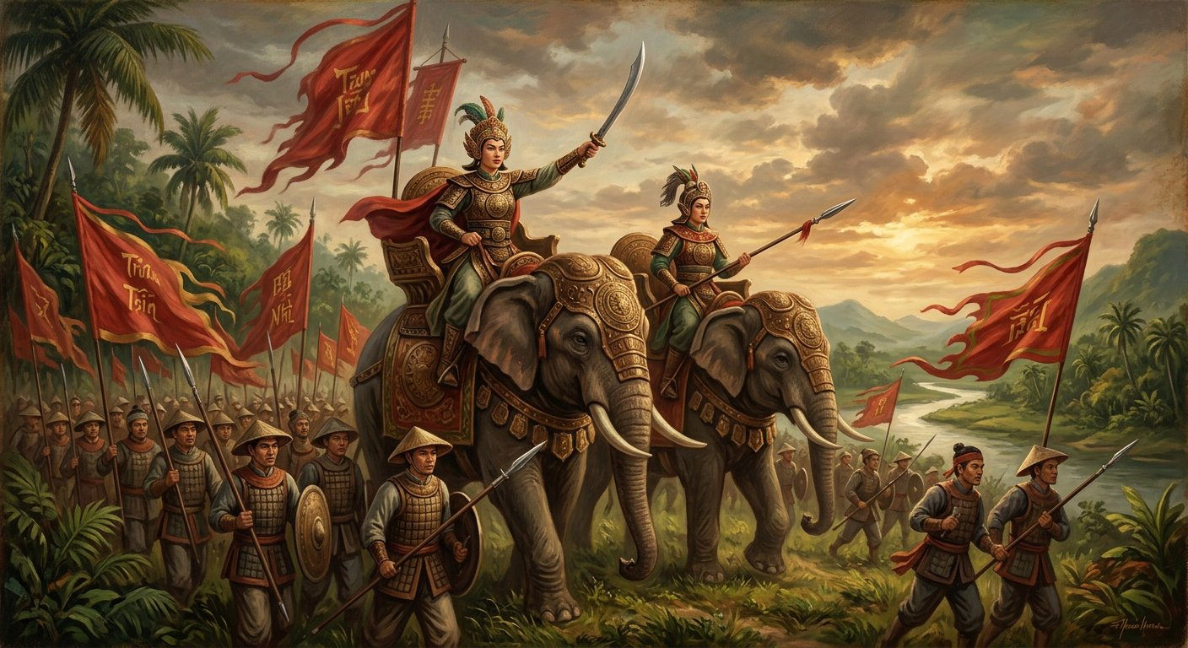
CHƯƠNG 02 · HƠN MỘT NGHÌN NĂM BẮC THUỘC
02
Thời Bắc thuộc
Thế kỷ II TCN — thế kỷ X
Quảng Ninh nằm dưới sự cai trị của các triều đại phong kiến phương Bắc suốt hơn 1.000 năm.
Nhân dân địa phương nhiều lần đứng lên đấu tranh, tham gia các cuộc khởi nghĩa chống Bắc thuộc.
Tiêu biểu là hưởng ứng khởi nghĩa Hai Bà Trưng và các phong trào đấu tranh liên tục khác trên vùng biên cương.
TRUYỀN THỐNG
Mảnh đất biên giới từ sớm đã hun đúc tinh thần bất khuất, không cam chịu ách đô hộ.
Hưởng ứng khởi nghĩa Hai Bà Trưng (40–43 SCN) (minh hoạ)
LỊCH SỬ TỈNH QUẢNG NINH
4
Notes:
Bắc thuộc: nhân dân tham gia khởi nghĩa Hai Bà Trưng và nhiều phong trào khác.

Slide 5
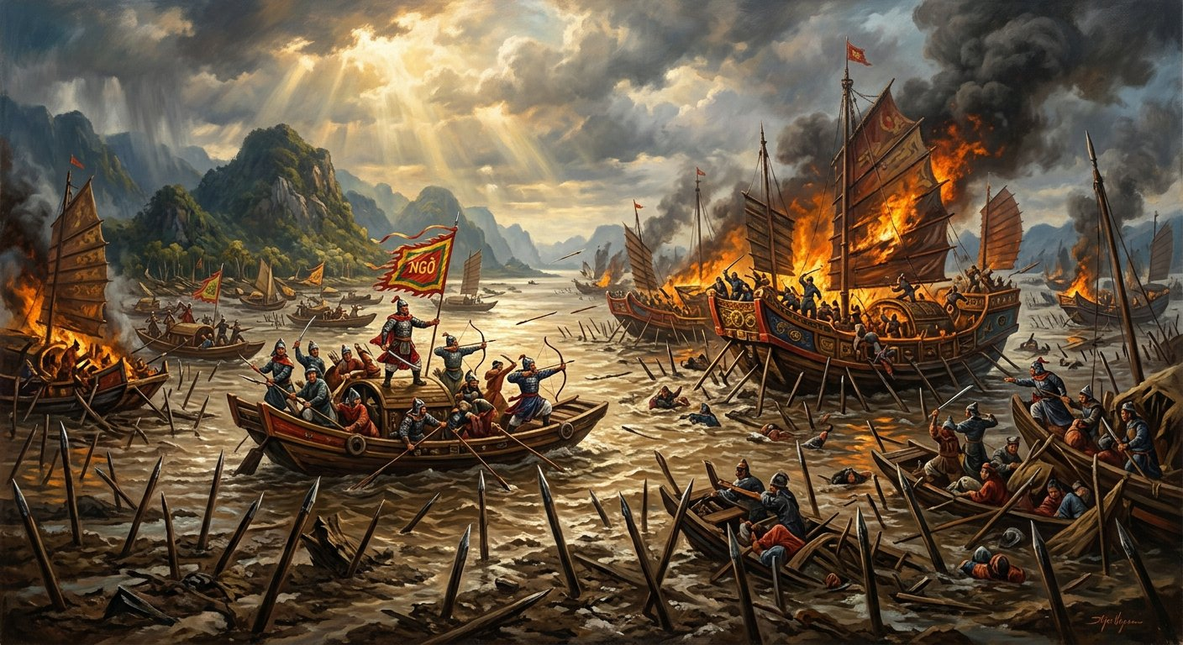

CHƯƠNG 03 · BIÊN CƯƠNG TỎA SÁNG
03
Thời phong kiến độc lập
Thế kỷ X — thế kỷ XIX
Vùng biên giới quan trọng: vừa phát triển kinh tế, vừa giữ vai trò phòng thủ.
NGÔ QUYỀN ĐẠI PHÁ NAM HÁN
938
Trên sông Bạch Đằng, Ngô Quyền đánh bại quân Nam Hán, mở ra thời kỳ độc lập lâu dài của dân tộc.
TRẦN HƯNG ĐẠO PHÁ NGUYÊN – MÔNG
1288
Trần Hưng Đạo chỉ huy quân dân Đại Việt làm nên chiến thắng Bạch Đằng vang dội, tiêu diệt đoàn thuyền quân Nguyên.
Trận Bạch Đằng — bãi cọc ngăn thuyền địch (minh hoạ)
ĐẠO PHẬT TRÚC LÂM
YÊN TỬ
Yên Tử trở thành trung tâm Thiền phái Trúc Lâm do Trần Nhân Tông sáng lập — ngọn núi tổ của Phật giáo Việt Nam.
Chùa Đồng trên đỉnh Yên Tử, trung tâm Thiền phái Trúc Lâm
LỊCH SỬ TỈNH QUẢNG NINH
5
Notes:
Ba dấu mốc lớn: 938 Ngô Quyền, 1288 Trần Hưng Đạo, và Yên Tử – Trúc Lâm của Trần Nhân Tông.

Slide 6
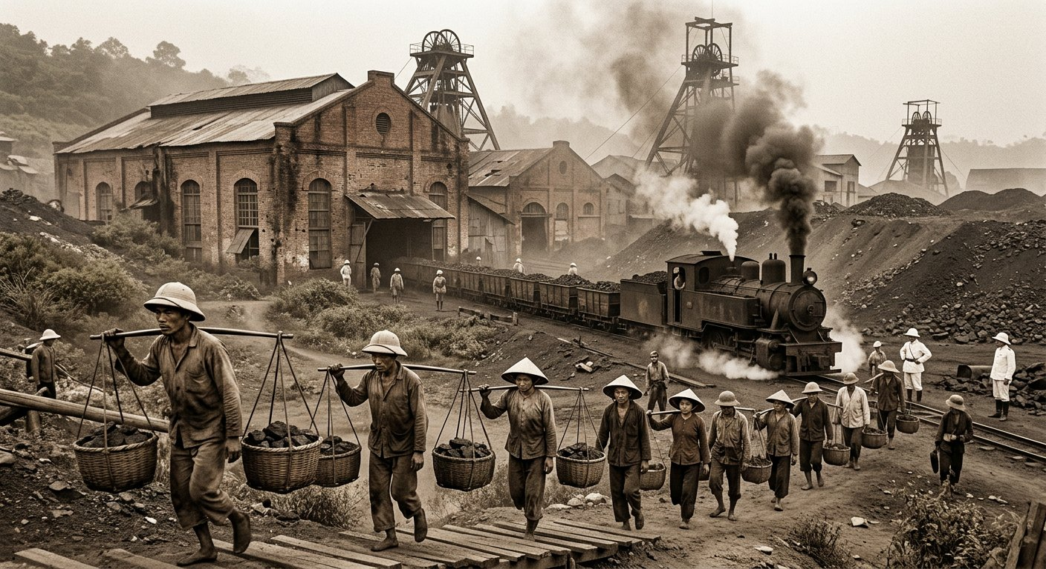
CHƯƠNG 04 · LÒ LỬA CÁCH MẠNG
04
Thời Pháp thuộc
1883 — 1945
Thực dân Pháp ra sức khai thác các mỏ than lớn ở Hòn Gai, Cẩm Phả và Uông Bí.
Giai cấp công nhân mỏ hình thành, nhanh chóng trở thành lực lượng cách mạng quan trọng.
Năm 1936, nổ ra cuộc Tổng bãi công của thợ mỏ — tiếng vang lớn trong phong trào công nhân cả nước.
“KỶ LUẬT VÀ ĐỒNG TÂM”
Truyền thống quý báu của thợ mỏ Quảng Ninh, được hun đúc từ những cuộc đấu tranh dưới hầm lò.
Thợ mỏ người Việt tại khu mỏ than thời thuộc địa (tư liệu minh hoạ)
LỊCH SỬ TỈNH QUẢNG NINH
6
Notes:
Pháp khai thác than; công nhân mỏ thành lực lượng cách mạng; 1936 tổng bãi công; truyền thống Kỷ luật và Đồng tâm.

Slide 7
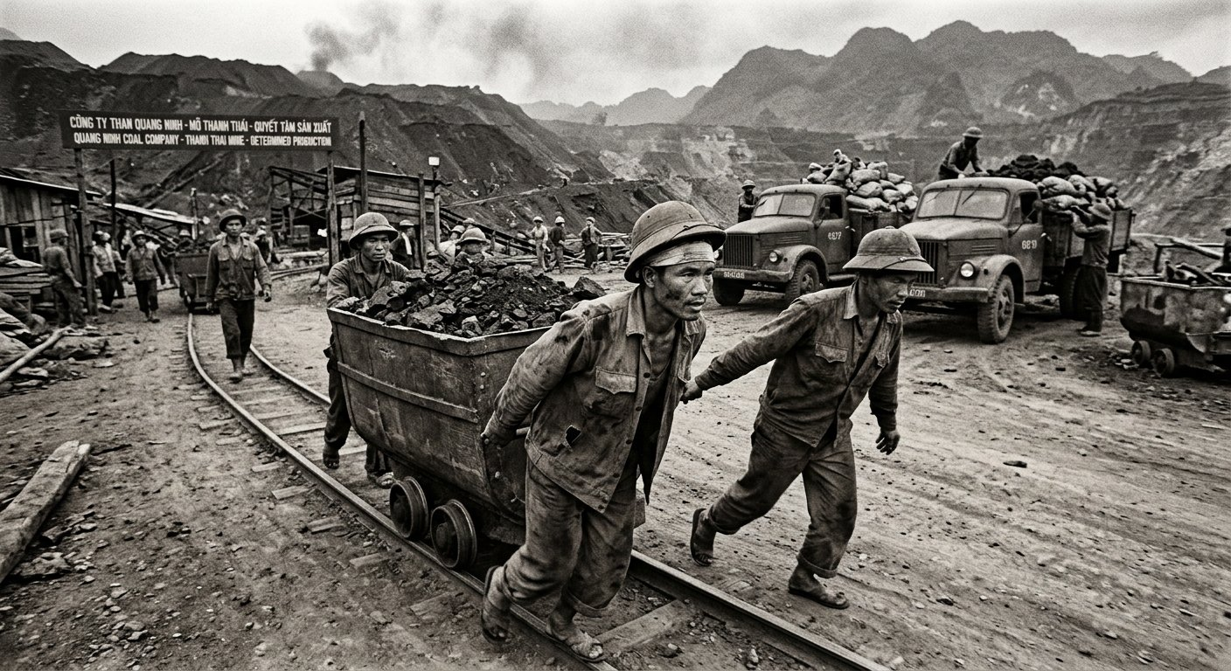
CHƯƠNG 05 · VỪA SẢN XUẤT, VỪA CHIẾN ĐẤU
05
Thời kỳ kháng chiến
1945 — 1975
Sau Cách mạng Tháng Tám năm 1945, Quảng Ninh tham gia kháng chiến chống thực dân Pháp, sau đó là chống Mỹ cứu nước.
Quân và dân vùng mỏ vừa giữ đất, vừa duy trì sản xuất trong điều kiện chiến tranh ác liệt.
Than Quảng Ninh đóng vai trò quan trọng trong phát triển kinh tế và phục vụ đất nước ở hậu phương.
KHẨU HIỆU
Công nhân mỏ hăng say sản xuất phục vụ kháng chiến (minh hoạ)
“Tay búa, tay súng” — than từ Quảng Ninh theo đường vận tải ra tiền tuyến.
LỊCH SỬ TỈNH QUẢNG NINH
7
Notes:
Sau 1945: kháng chiến chống Pháp rồi chống Mỹ; than phục vụ kinh tế và chiến đấu.

Slide 8
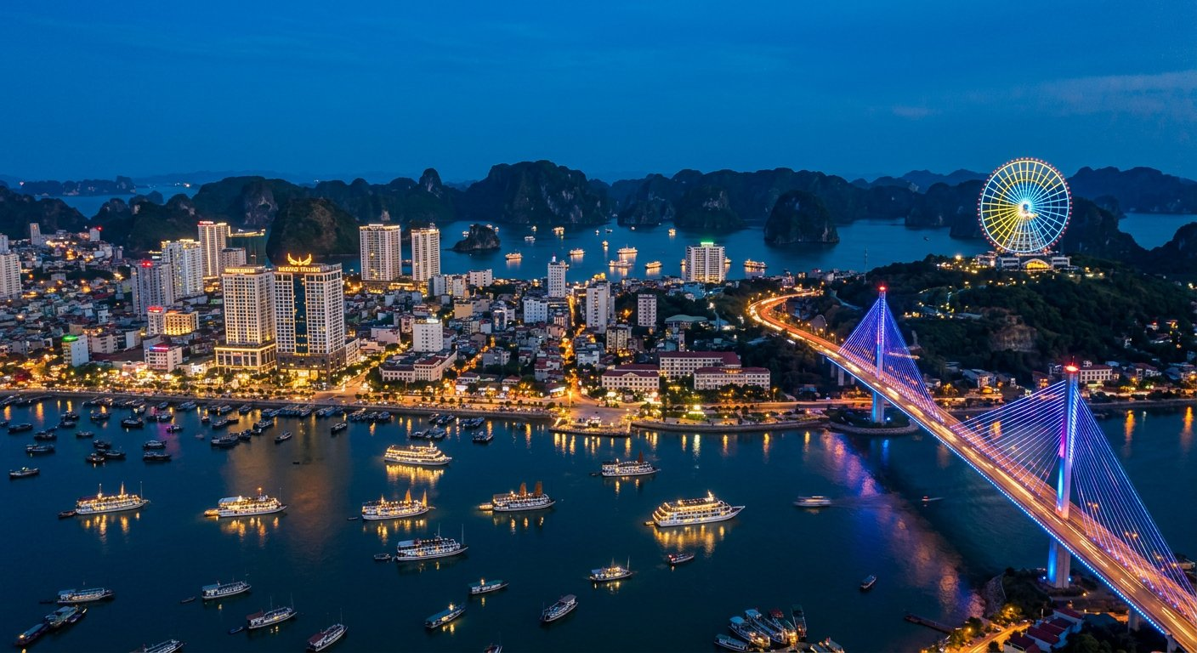
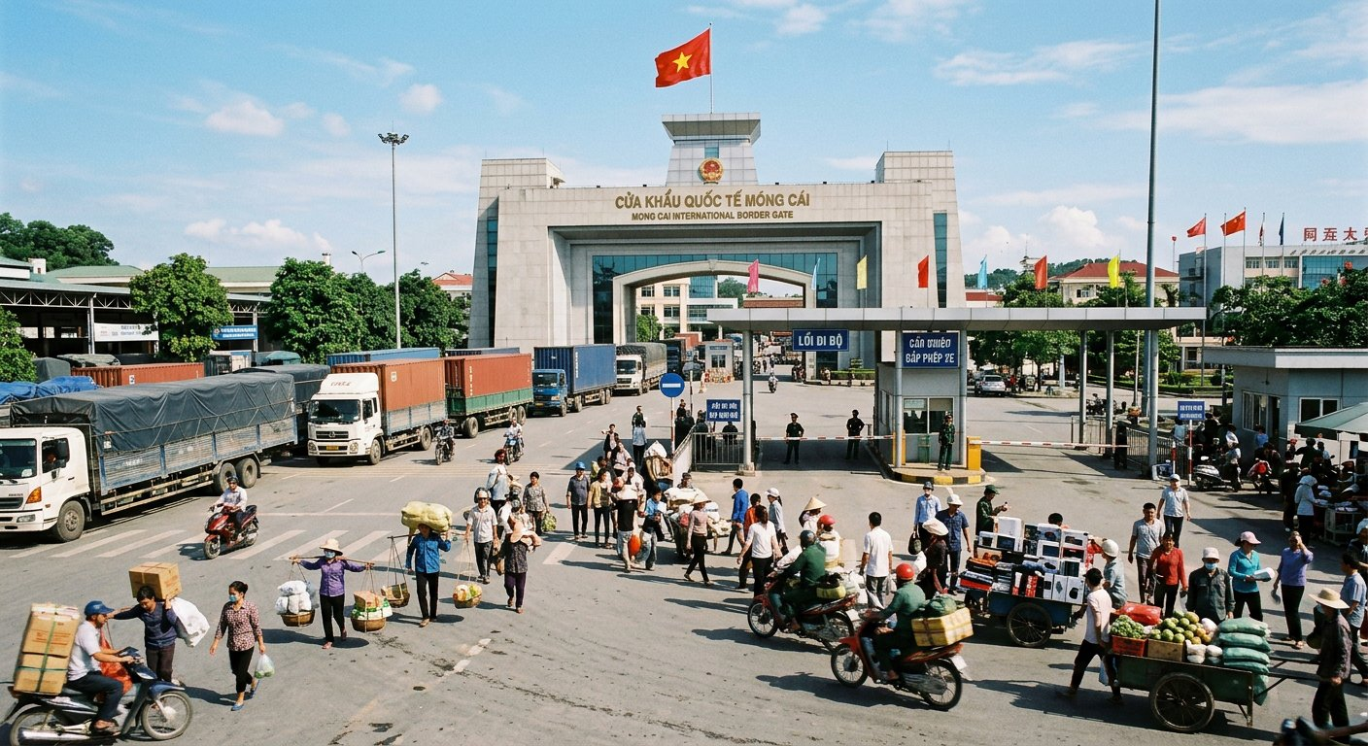
CHƯƠNG 06 · TỈNH QUẢNG NINH THỜI HỘI NHẬP
06
Từ năm 1963 đến nay
30/10/1963 — hiện tại
1963
NGÀY 30/10/1963 — THÀNH LẬP TỈNH QUẢNG NINH
Trên cơ sở hợp nhất Khu Hồng Quảng và tỉnh Hải Ninh thành một đơn vị hành chính mới.
SAU CÔNG CUỘC ĐỔI MỚI (1986) — BỐN TRỤ ĐỨT PHÁ
1
Khai thác & chế biến than
2
Du lịch — Vịnh Hạ Long
Ngành công nghiệp trụ cột, tiếp nối truyền thống vùng than lớn nhất cả nước.
Di sản Thiên nhiên Thế giới, trung tâm du lịch biển hàng đầu Việt Nam.
Thành phố Hạ Long về đêm — diện mạo tỉnh năng động
3
Thương mại biên giới
4
Công nghiệp & hạ tầng
Cửa khẩu quốc tế Móng Cái, giao thương sôi động với Trung Quốc.
Công nghiệp, dịch vụ hiện đại; cảng biển, giao thông kết nối đồng bộ.
Cửa khẩu quốc tế Móng Cái — đầu mối thương mại biên giới
LỊCH SỬ TỈNH QUẢNG NINH
8
Notes:
30/10/1963 hợp nhất Hồng Quảng + Hải Ninh; sau Đổi mới: than, du lịch Hạ Long, Móng Cái, công nghiệp-dịch vụ-hạ tầng.

Slide 9
TỔNG QUAN
Dòng thời gian lịch sử Quảng Ninh
TIỀN SỬ
1288
1936
1986 – NAY
Cư dân sinh sống ở hang động, đảo trên vịnh; vùng đất thuộc Văn Lang – Âu Lạc.
Trần Hưng Đạo đánh tan quân Nguyên – Mông, trận Bạch Đằng vang dội.
Tổng bãi công thợ mỏ — truyền thống “Kỷ luật và Đồng tâm”.
Đổi mới: than, du lịch Hạ Long (UNESCO 1994), cửa khẩu Móng Cái, dịch vụ bứt phá.
938
1883–1945
30/10/1963
Ngô Quyền đại phá quân Nam Hán trên sông Bạch Đằng.
Pháp thuộc khai thác than Hòn Gai, Cẩm Phả, Uông Bí; công nhân mỏ hình thành.
Thành lập tỉnh Quảng Ninh trên cơ sở Hồng Quảng và Hải Ninh.
LỊCH SỬ TỈNH QUẢNG NINH
9

Slide 10
Ý NGHĨA LỊCH SỬ
Một vùng đất, bốn giá trị cốt lõi
1
VỊ THẾ CHIẾN LƯỢC
Vùng biên cương Đông Bắc, cửa ngõ biển – biên của Tổ quốc; vai trò quốc phòng trọng yếu từ thời dựng nước đến nay.
2
CÁI NÔI NGÀNH THAN VIỆT NAM
Vùng than lớn nhất nước — Hòn Gai, Cẩm Phả, Uông Bí — gắn với giai cấp công nhân mỏ và truyền thống đấu tranh.
3
DI SẢN THIÊN NHIÊN & VĂN HÓA
Vịnh Hạ Long, non thiêng Yên Tử, chiến tích Bạch Đằng và tinh thần “Kỷ luật và Đồng tâm”.
Quảng Ninh góp phần quan trọng vào sự phát triển kinh tế và lịch sử của đất nước.
4
ĐỘNG LỰC PHÁT TRIỂN
Kinh tế biển, du lịch, thương mại biên giới và công nghiệp hiện đại — đóng góp quan trọng cho đất nước.
LỊCH SỬ TỈNH QUẢNG NINH
10

Slide 11
QUẢNG NINH
Nơi thiên nhiên, lịch sử và con người cùng toả sáng
CẢM ƠN ĐÃ LẮNG NGHE
Notes:
Kết luận: Quảng Ninh là nơi thiên nhiên, lịch sử và con người cùng tạo nên một bản sắc giàu sức sống.

Slide 12
TƯ LIỆU ĐỐI CHIẾU
Nguồn tham khảo chính
Các mốc lịch sử trong bài được tổng hợp từ nguồn chính thống; truy cập ngày 27/08/2026.
01
Cổng Thông tin điện tử tỉnh Quảng Ninh
02
Cổng Thông tin điện tử tỉnh Quảng Ninh
Quá trình hình thành và phát triển tỉnh Quảng Ninh
Tỉnh Quảng Ninh được thành lập
Tư liệu nền cho các giai đoạn lịch sử, vùng mỏ và kháng chiến.
Xác nhận quyết định ngày 30/10/1963 hợp nhất Hải Ninh và Hồng Quảng.
03
Cổng Thông tin điện tử tỉnh Quảng Ninh
04
UNESCO World Heritage Centre
Viết tiếp truyền thống “Kỷ luật và Đồng tâm”
Ha Long Bay – Cat Ba Archipelago
Tư liệu về Tổng bãi công thợ mỏ ngày 12/11/1936 và truyền thống vùng mỏ.
Thông tin di sản: Vịnh Hạ Long được ghi danh Di sản Thế giới năm 1994.
Ghi chú hình ảnh: sử dụng tư liệu do người dùng cung cấp; các khung ghi “minh hoạ” nhằm trực quan hoá bối cảnh lịch sử.
LỊCH SỬ TỈNH QUẢNG NINH
12
Notes:
Nguồn kiểm chứng: 1. https://www.quangninh.gov.vn/Trang/ChiTietBVGioiThieu.aspx?bvid=458&Cat=Qu%C3%A1+tr%C3%ACnh+h%C3%ACnh+th%C3%A0nh+v%C3%A0+ph%C3%A1t+tri%E1%BB%83n 2. https://www.quangninh.gov.vn/Trang/ChiTietBVGioiThieu.aspx?bvid=544 3. https://quangninh.gov.vn/Trang/ChiTietTinTuc.aspx?nid=146111 4. https://whc.unesco.org/en/list/672/

